Slide 1
区块链基础知识
教师：李晓丽，414317496

Slide 2
区块链定义
区块链
≠
比特币
谨防诈骗

Slide 3
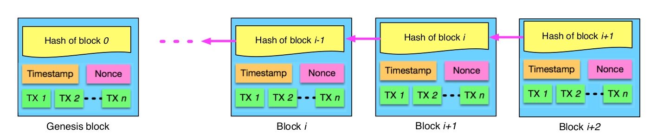
区块链定义
按照时间顺序将数据区块以顺序相连的方式组合成的一种链式数据结构
区块链是一个分布式的账本数据库
网络中的每个节点都有一本完整的账本
无法篡改
去中心化，降低成本，提高效率

Slide 4
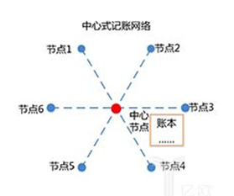
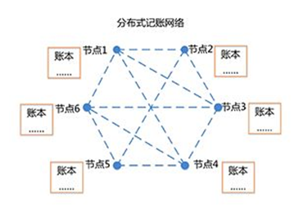
区块链定义
关于学生成绩打分的例子：
老师打分
去中心化打分
分布式数据库
不可篡改
多方协作、相互不信任（联盟链）

Slide 5
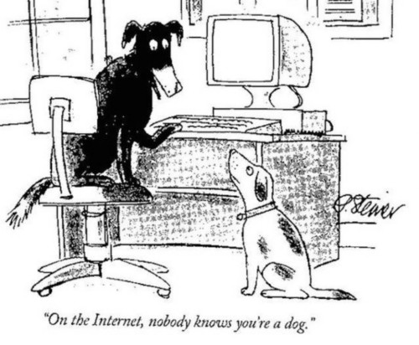
信任
两个互不认识的人要达成协作，必须要依靠第三方
传统转账，需要银行等中间机构
信用中介：信息不对称、交易双方无法建立信任关系
Peter Steiner 1993年发表于《纽约客》

Slide 6
信任
信任是数字经济的必要条件
一种能取代中介机构的技术协议、一个能解决信任问题的安全可靠的网络 → 推动新型社会与组织的出现
区块链成为金融科技的底层技术：低成本地通过技术手段解决信任难题

Slide 7
生产力 vs 生产关系
人工智能：解放生产力
  剧烈地改变了人类的生活
  没有改变组织模式（银行柜台→移动支付）
  以人为中心来执行判断，做决策
区块链：改变生产关系
  它挑战和改变了人类的组织模式
  几十年后回头看可能发现很多机构都消失不见

Slide 8
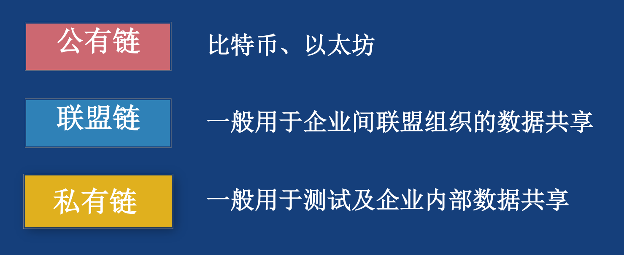
类型

Slide 9
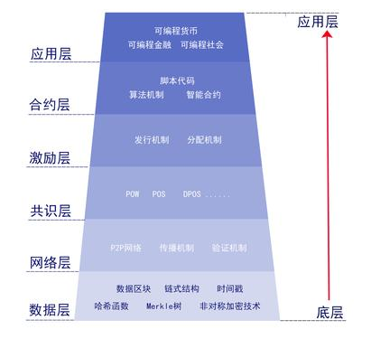
区块链架构

Slide 10
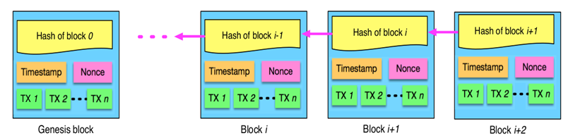
区块链架构---数据层
数据层：解决区块链数据如何存储的问题，数据结构的问 题

Slide 11
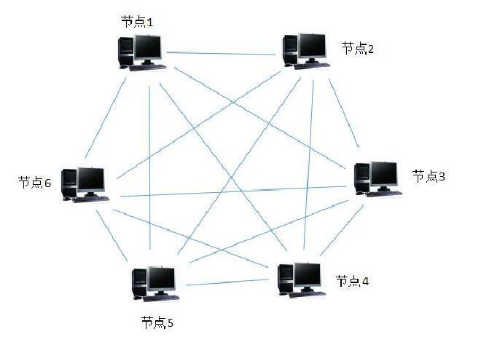
区块链架构---网络层
网络层：基于P2P（对等）网络架构，解决节点间的数据广播、传输与同步问 题

Slide 12
区块链架构---共识层
区块链网络如何确保所有节点的数据是一致的 ，大家遵循什么样的规范和共同约定，
使最终生 成的区块数据没有异议。
去中心化打分
POW挖矿
PBFT拜占庭容错共识

Slide 13
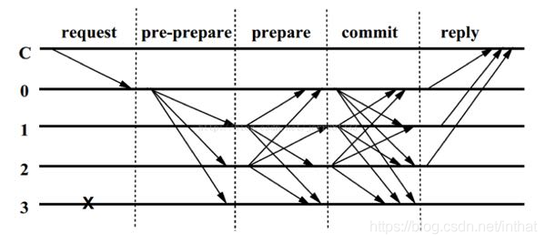
区块链架构---共识层
PBFT拜占庭容错共识
0在这里为主节点，1，2，3为从节点
3为故障节点
至少需要N=3F+1个节点
当网络中有F台有问题的计算机时，至少需要3F+1台计算机才能保证一致性问题的解决

Slide 14
区块链架构---激励层
激励层：为了确保并鼓励大家参与网络算力的提供
区块链共识过程通过汇聚大规模共识节点的算力资源来实现共享区块链账本的数据验证和记账工作, 因而其本质上是一种共识节点间的任务众包过程。去中心化系统中的共识节点本身是自利的, 最大化自身收益是其参与数据验证和记账的根本目标。
因此, 必须设计激励相容的合理众包机制, 使得共识节点最大化自身收益的个体理性行为与保障去中心化区块链系统的安全和有效性的整体目标相吻合。
博弈论、强化学习等选择一种最优的策略

Slide 15
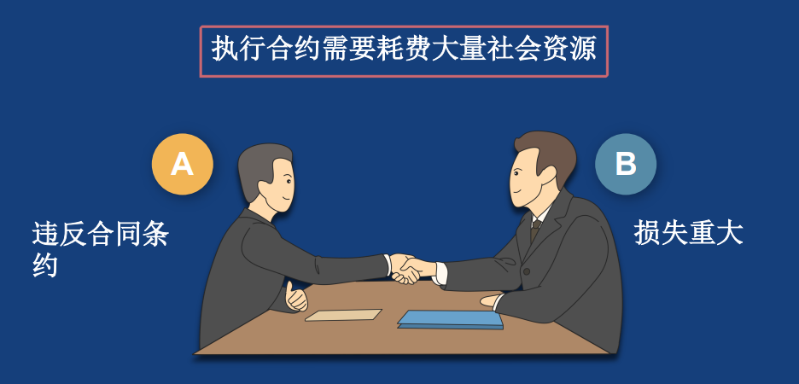
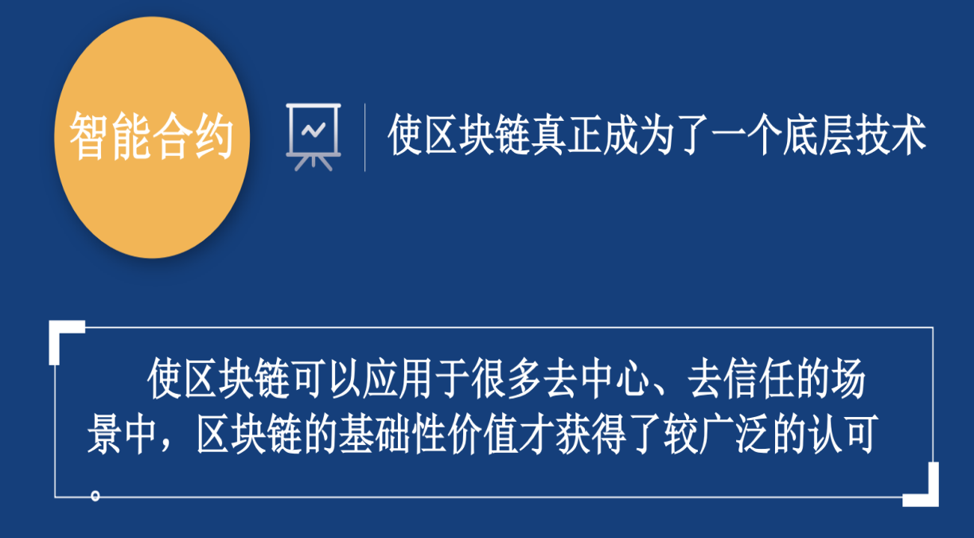
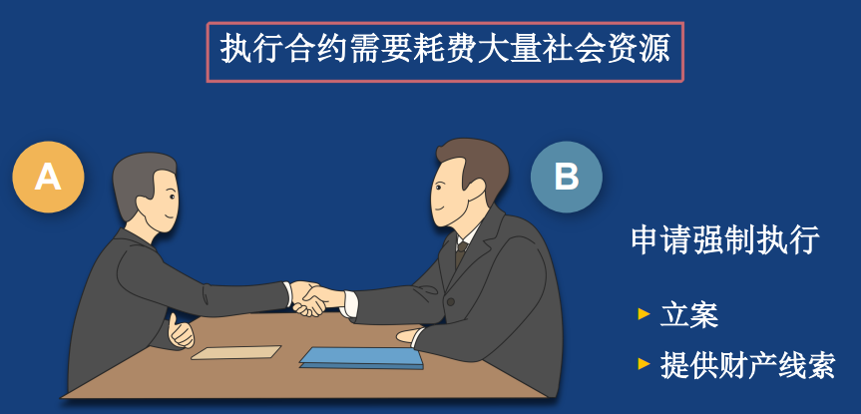
区块链架构---合约层
智能合约顾名思义就是自动化合约。
智能合约是一种自动执行合约的计算机程序，
可以在区块链上定义和执行各种业务规则和逻辑，实现去中心化的应用。

Slide 16
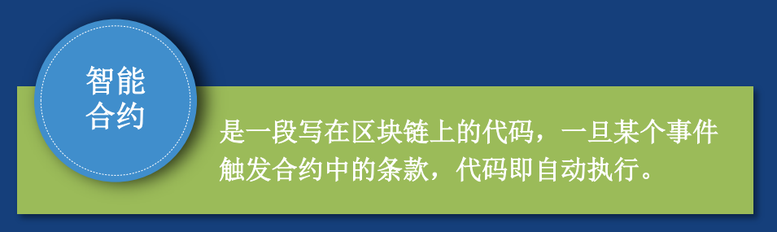
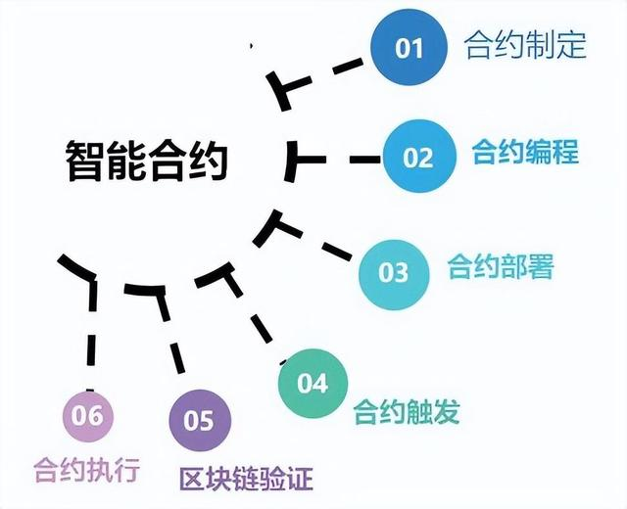
区块链架构---合约层

Slide 17
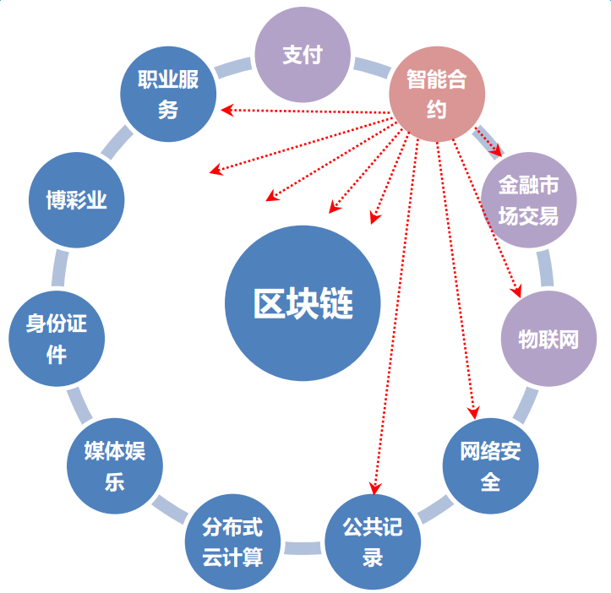
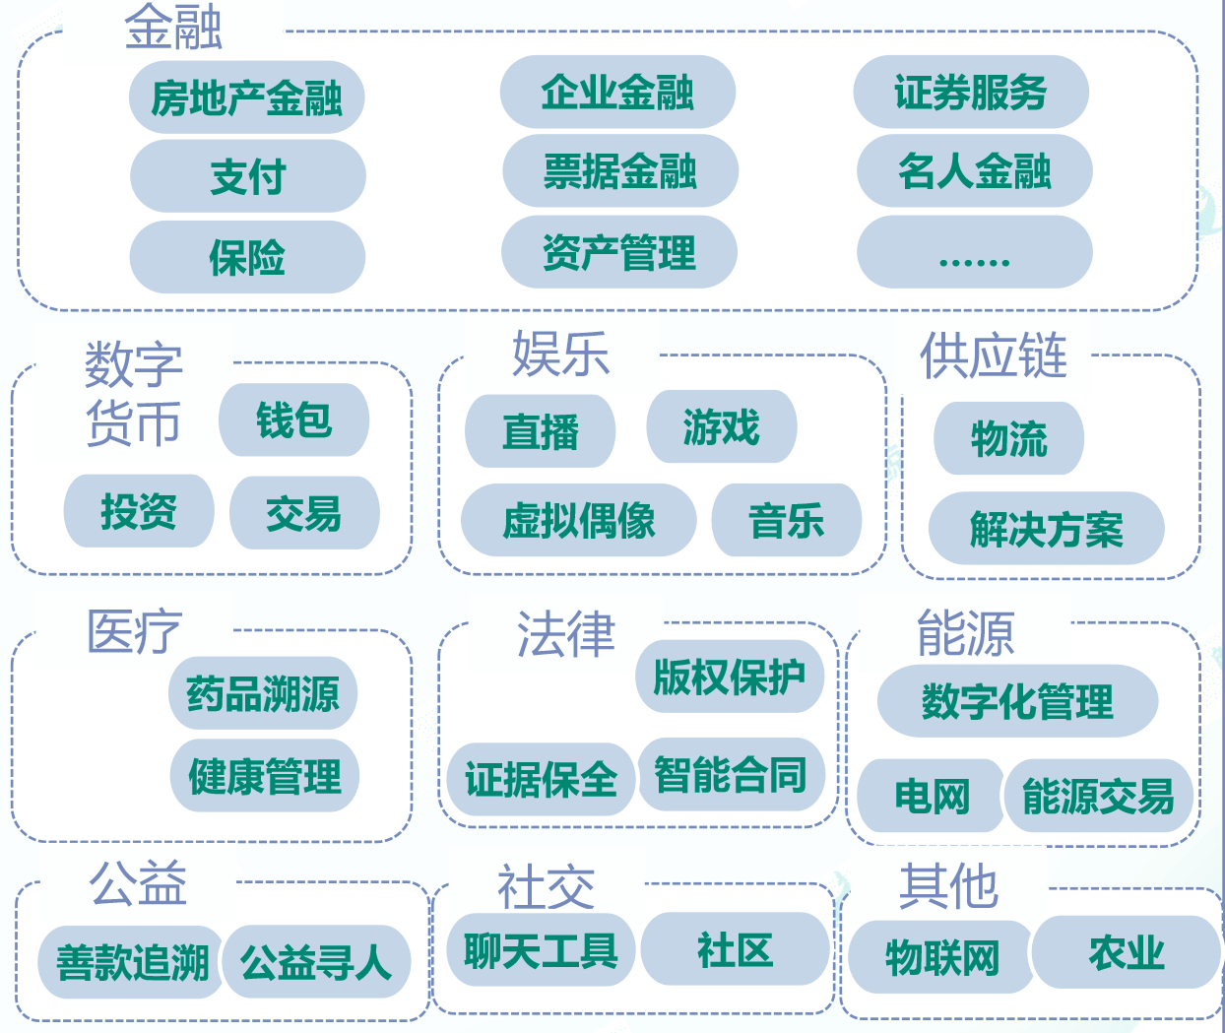
区块链架构---应用层

Slide 18
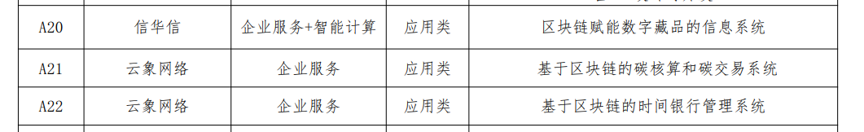
区块链架构---应用层

Slide 19
区块链架构---应用层
信息安全赛

Slide 20
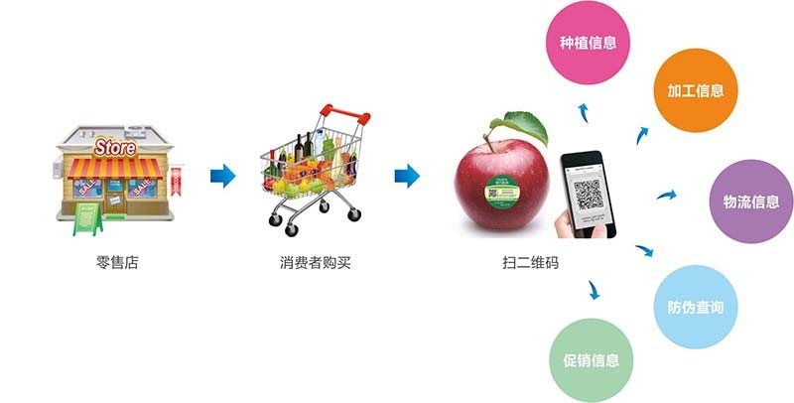
区块链架构---应用层
1、商品的溯源：
商品信息全程实时溯源
商品信息不可篡改
降低物流成本
商品信息全程实时溯源，从原材料到加工到流通最后到销售，是一个以时间为顺序的流程化的过程，区块链内信息同样也是按时间顺序排序并且可实时追溯的，两者刚好完美契合。
商品信息不可篡改：利用区块链的特点，将商品全流程的信息放在链上，不可篡改
降低物流成本：区块链上的数据，由监管部门对产品信息储存、传递、核实、分析，并在不同部门之间进行流转，达到统一凭证、全程记录、企业征信，能够有效解决多方参与、信息碎片化、流通环节重复审核等问题，从而降低物流成本、提高效率。

Slide 21
区块链架构---应用层
2、证书存证
区块链与IPFS集成（IPFS是一种P2P超媒体协议），该协议可以在区块链上使用哈希和安全时间戳数据，对数据进行标识，而无需实际将数据存储在区块链本身上。
随着时代的发展与科技的进步，电子证据在诉讼中使用占比日益增加。除了易保存、易传输等优点外，电子证据同样具有易被篡改、易被删除等缺点。但随着区块链技术的诞生，这一情况发生了改变，区块链技术天然具有难以篡改，伴随时间戳等特性，对于其他电子证据具有极大的优势，因此区块链存证技术在电子证据发展中具有里程碑意义。
随着区块链证据的使用越来越多，最高人民法院在《最高人民法院关于互联网法院审理案件若干问题的规定》《人民法院在线诉讼规则》《最高人民法院关于加强区块链司法应用的意见》等司法文件中制定了一系列关于区块链证据的规定。

Slide 22
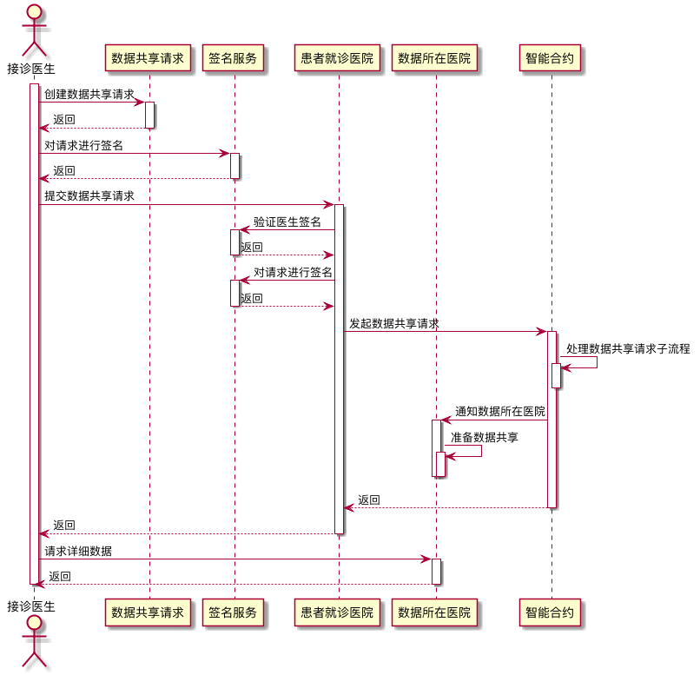
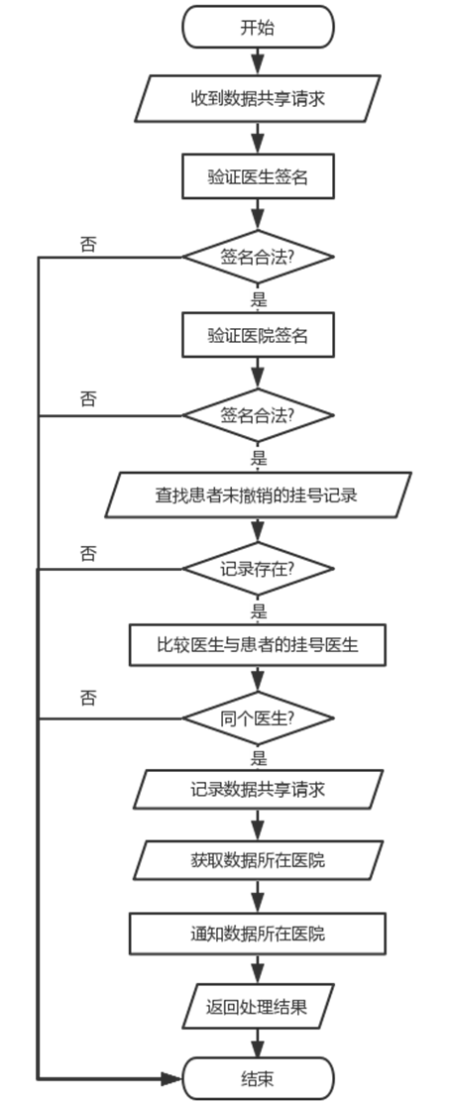
区块链架构---应用层
3、数据共享：医疗保健的最大问题之一是不同提供商和诊所的数据分散。

Slide 23

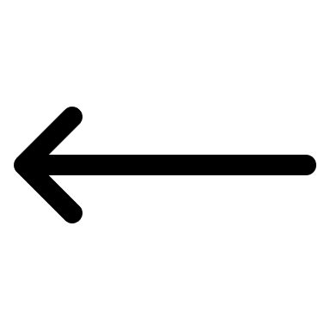


区块链架构---应用层
4、招投标、竞价
基于Pedersen加密的智能合约
招投标智能合约
避免抄袭欺骗
通过加密原语轻松实现
具有强大的安全属性
智能合约计算自动中标
承诺投标
招标
中标条件
自动中标
红十字会
供货商
付款
发货
仓储管理智能合约

Slide 24
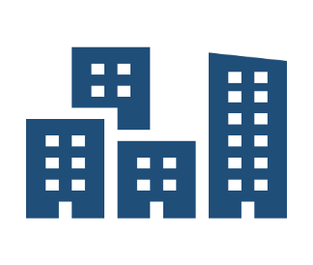
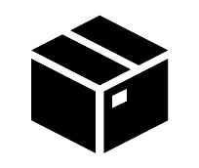
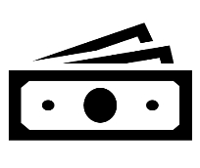
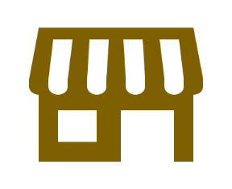
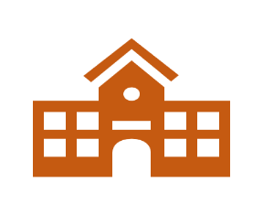

区块链架构---应用层
5、捐赠
捐款人
捐款追踪
交易记账
供货商
红十字会
受助者
商品溯源

